Slide 1



spoof
H
bona fide
S
ASV
H
P
S
ASV
録音
H
S
ASV
移動
P
録音

Slide 2
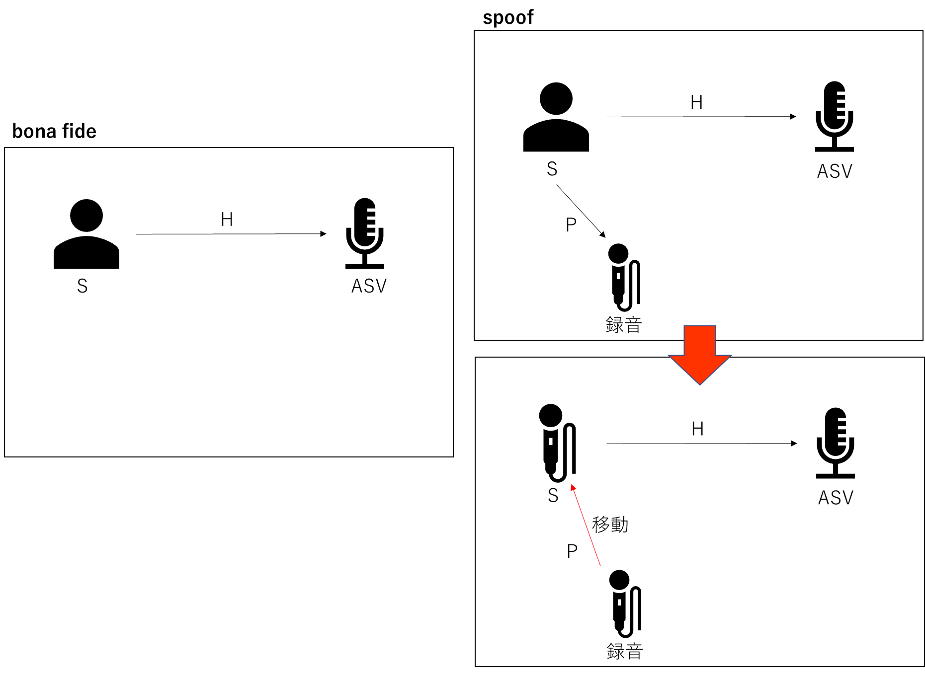

Slide 3
bona fide
H
S
ASV

Slide 4
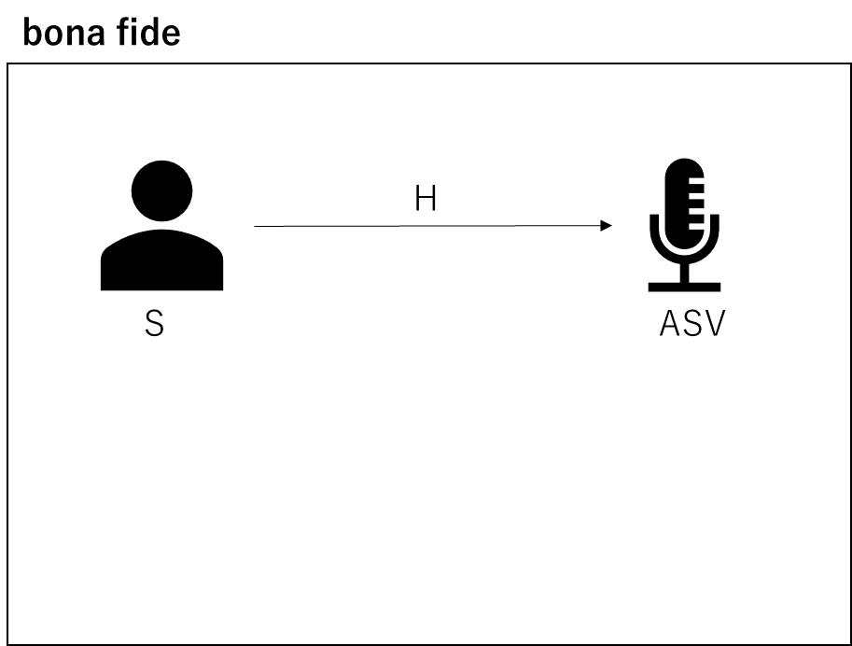

Slide 5

spoof
H
S
ASV
再生装置
ASV
P
移動
録音装置
録音

Slide 6
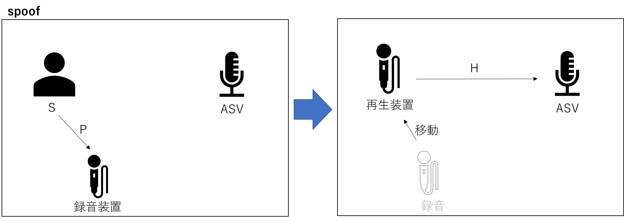

Slide 7
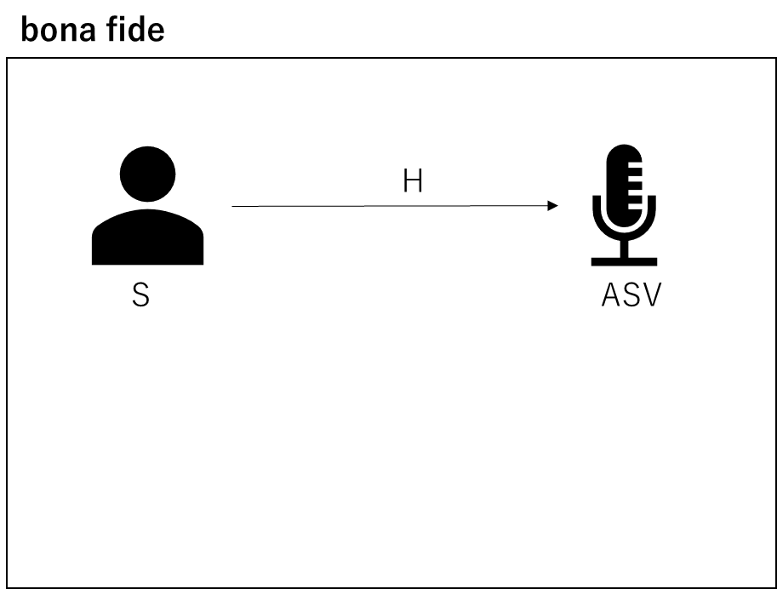
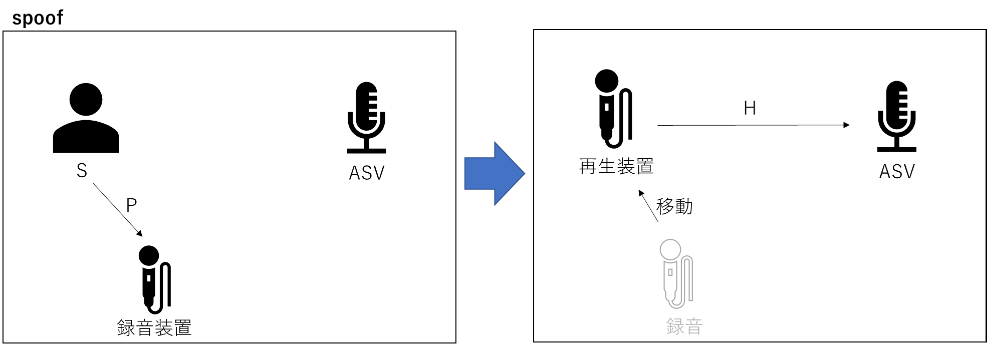

Slide 8
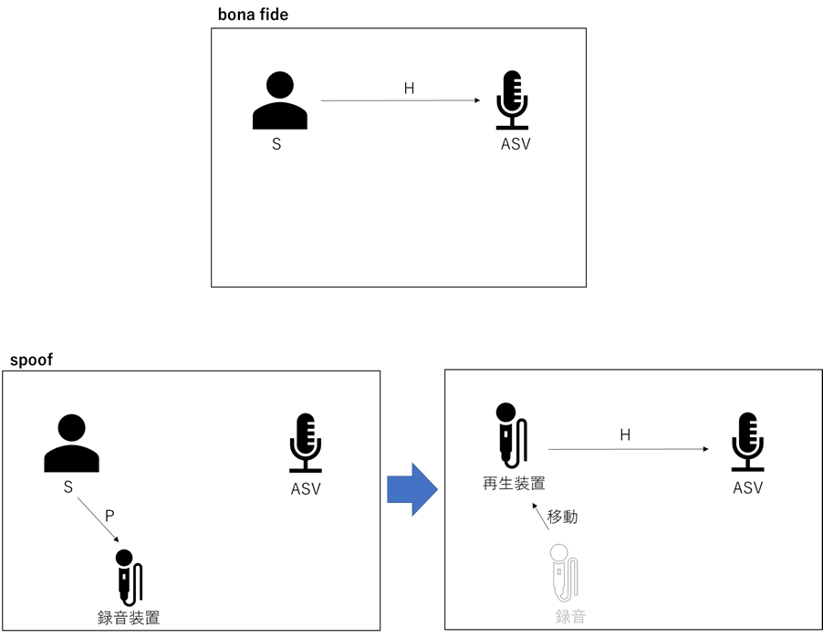

Slide 9
音声
S
室内伝達関数
H
ASV
音声
S
室内伝達関数
P
室内伝達関数
H
再録音装置
ASV

Slide 10

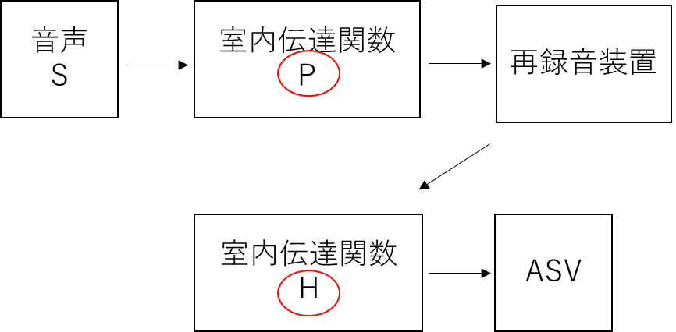

Slide 11
Real voice of human
人間による実発話
Input voice
Biometric detection
入力音声
生体検知システム
弁別
・ポップノイズ検出法
・２本のマイクを用いたマイク間到来時間差を検出する手法
Artificial impersonation voice
人工的ななりすまし音声

Slide 12
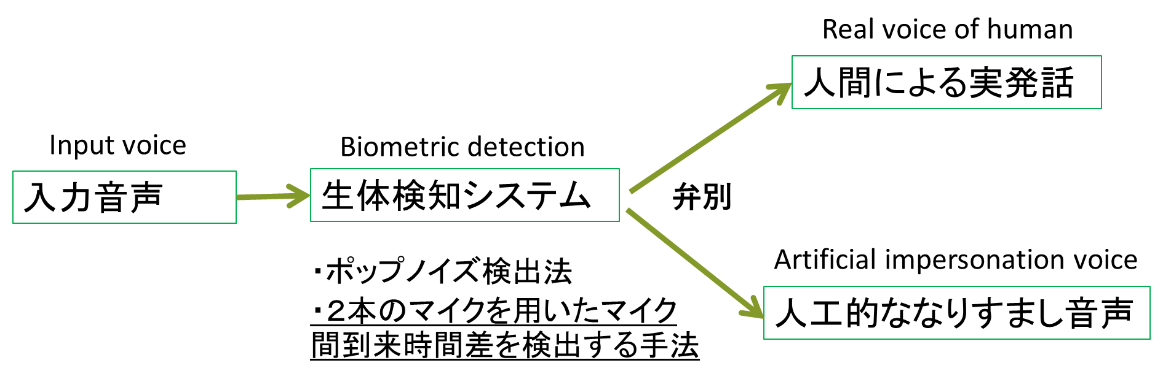

Slide 13
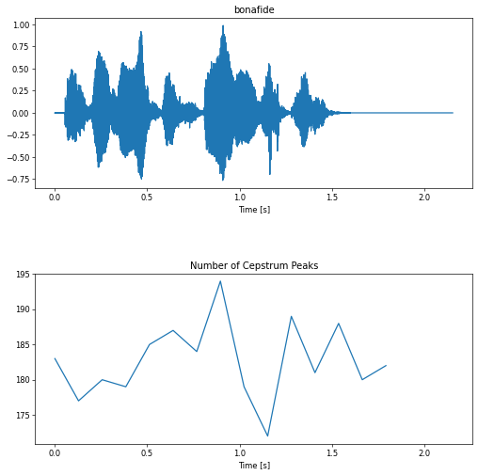
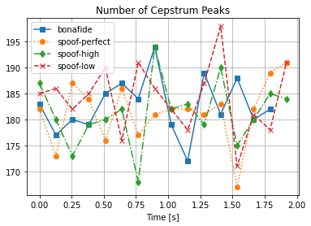
69

Slide 14
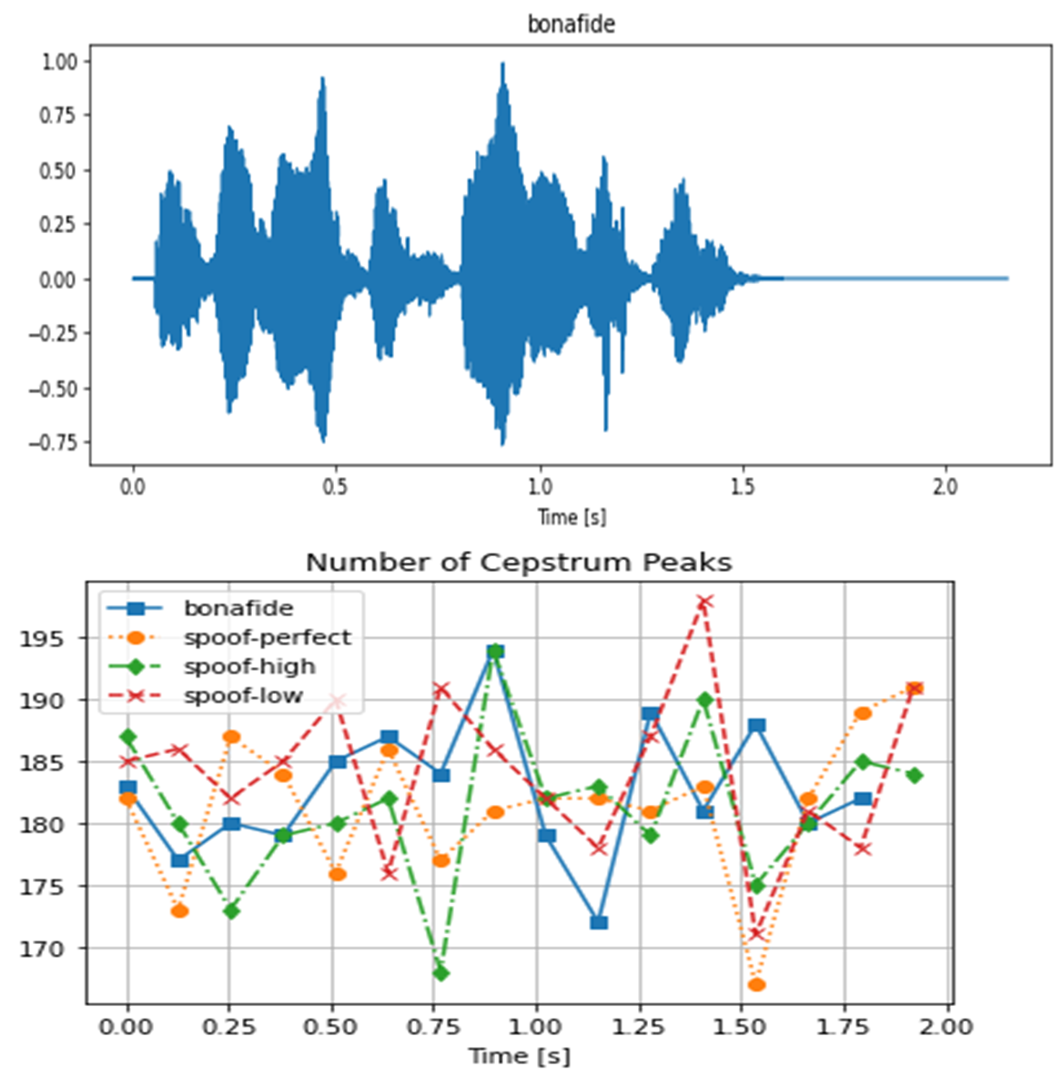

Slide 15
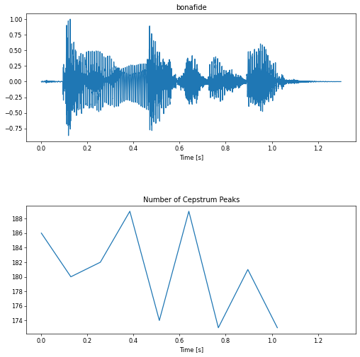
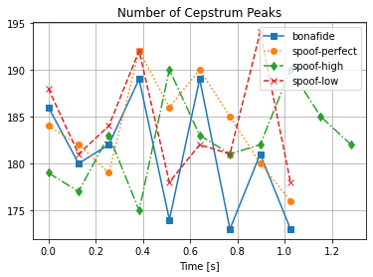
70

Slide 16
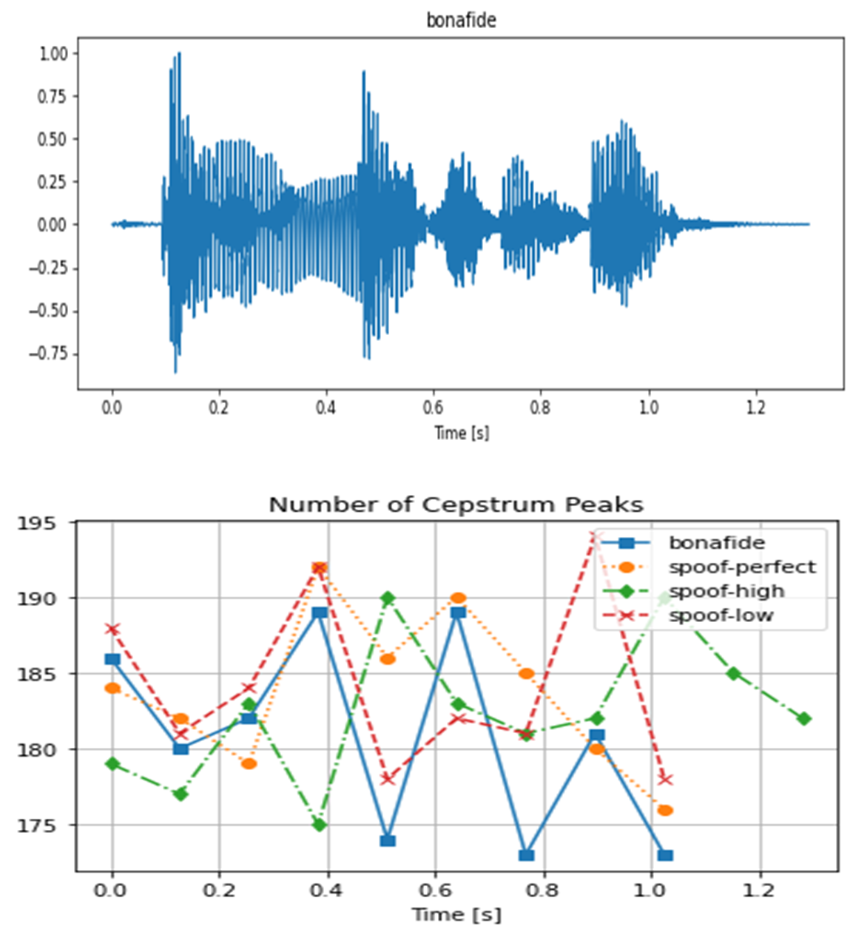

Slide 17
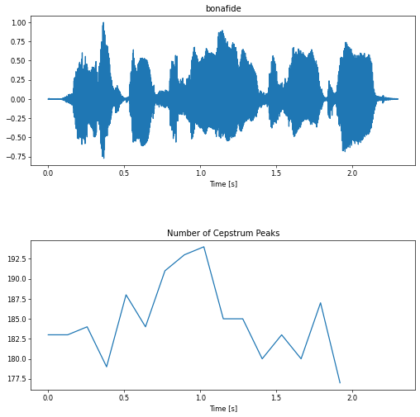
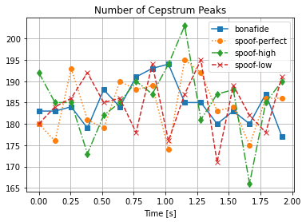
74

Slide 18
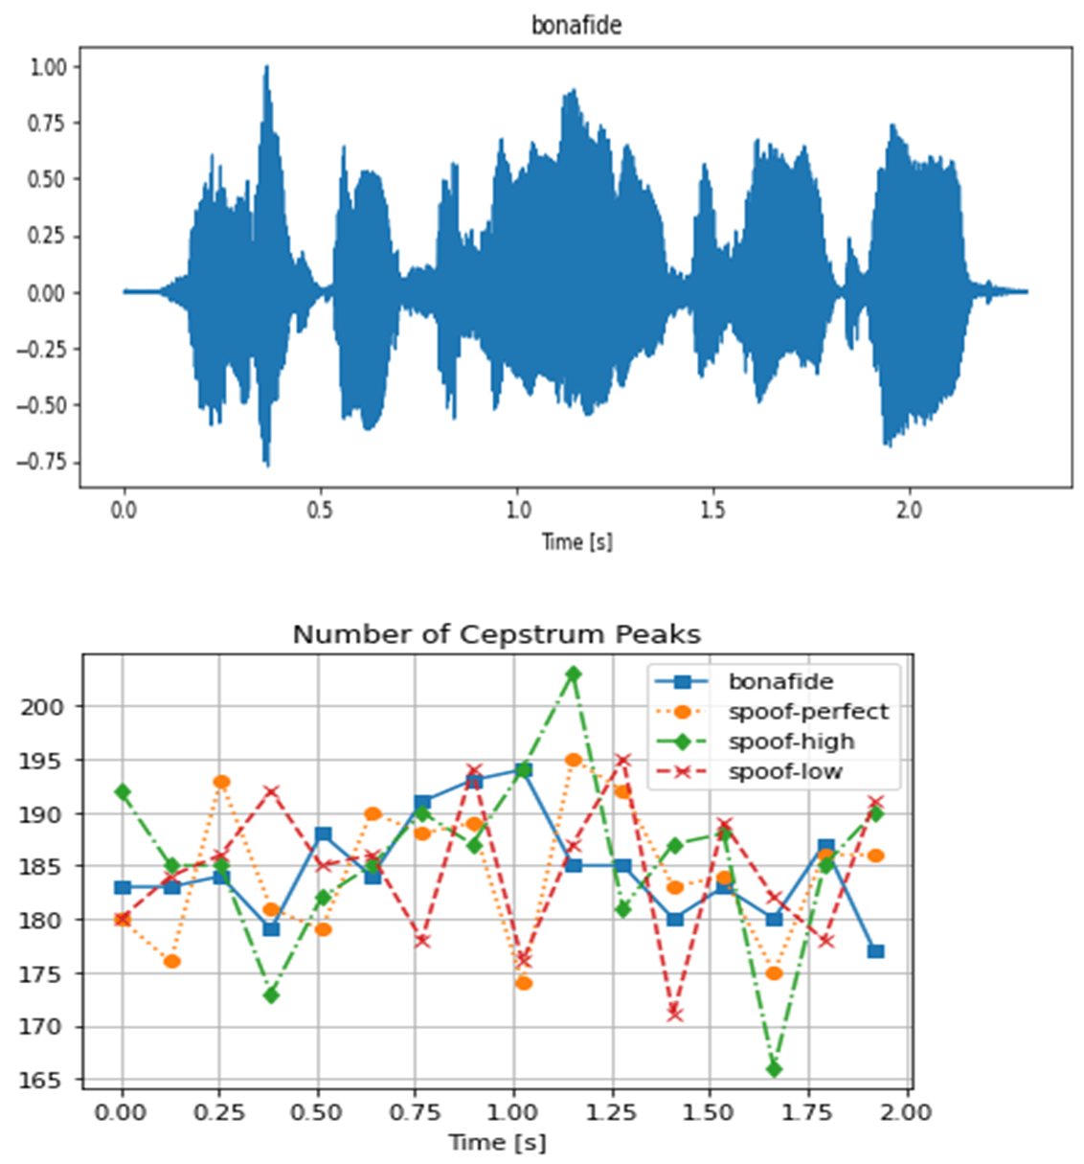

Slide 19
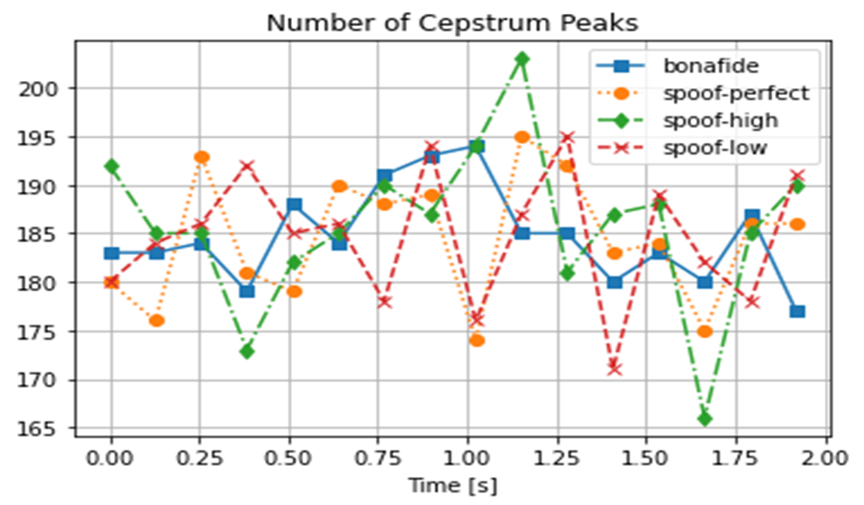



Slide 21
power
infinity
perfect
> 10(kHz)
high
< 10(kHz)
low
0
< 600
600
> 600
Frequency(Hz)

Slide 22
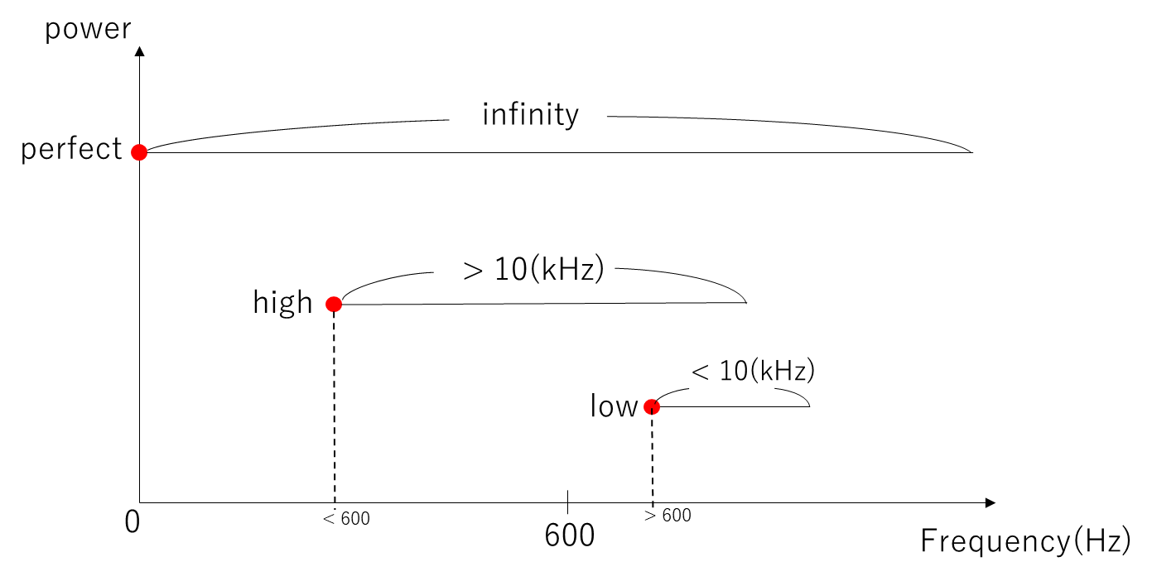

Slide 23
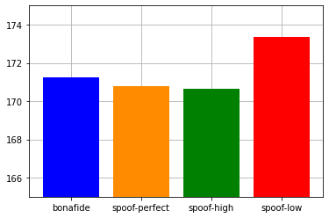

Slide 24
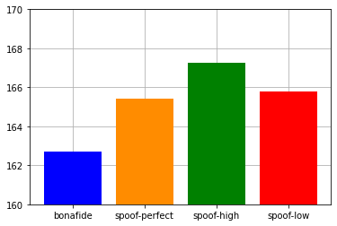

Slide 25
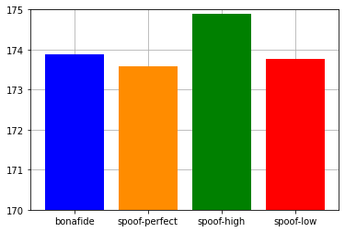

Slide 26

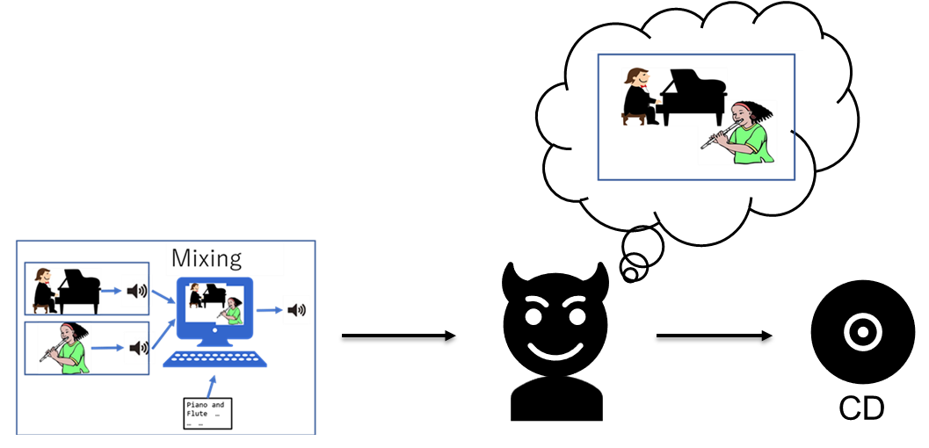


ロック解除
録音
再生
Aの携帯
A
B
録音装置
ロック解除
携帯

Slide 28
音声
低ケフレンシー
高ケフレンシー
×
音源
室内
伝達関数
高ケフレンシー

Slide 29
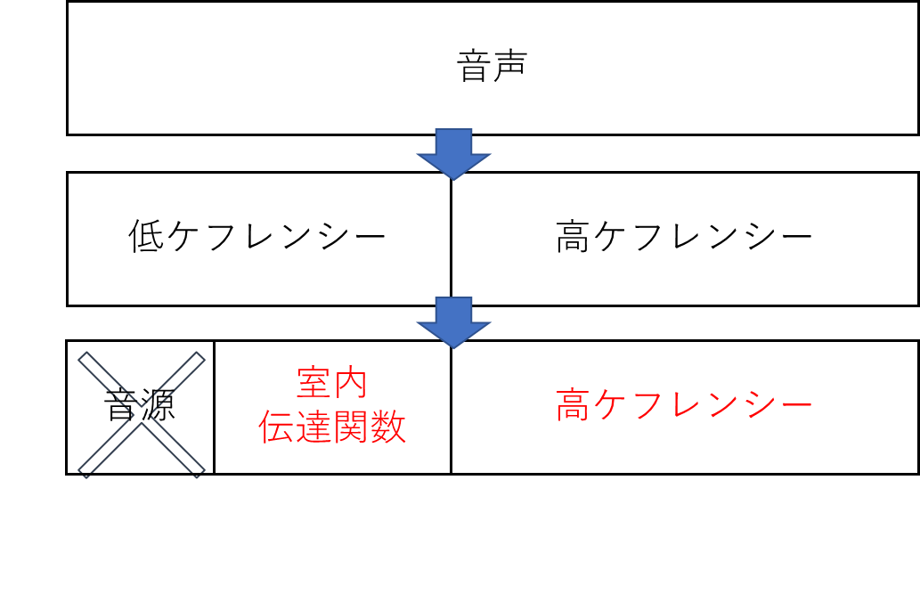
×
×
音源
室内
伝達関数
高ケフレンシー

